Slide 3
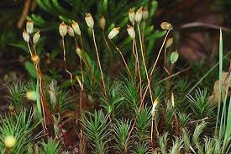
ТЕМА: МОХИ

Slide 4
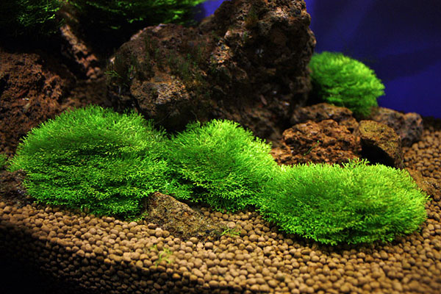
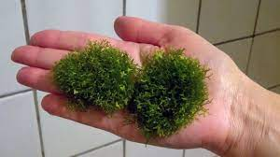
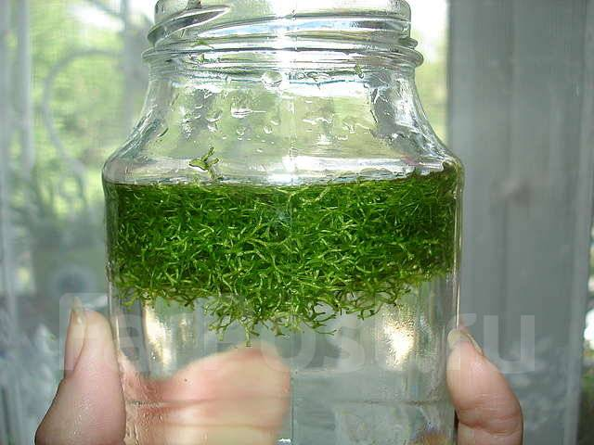
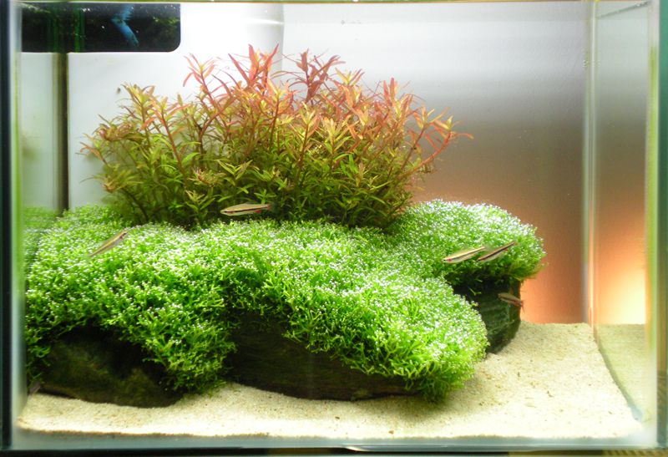

Slide 6
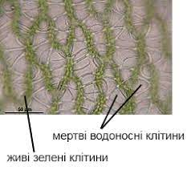
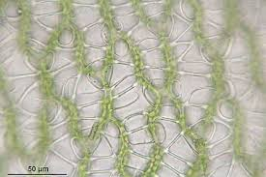

Slide 8
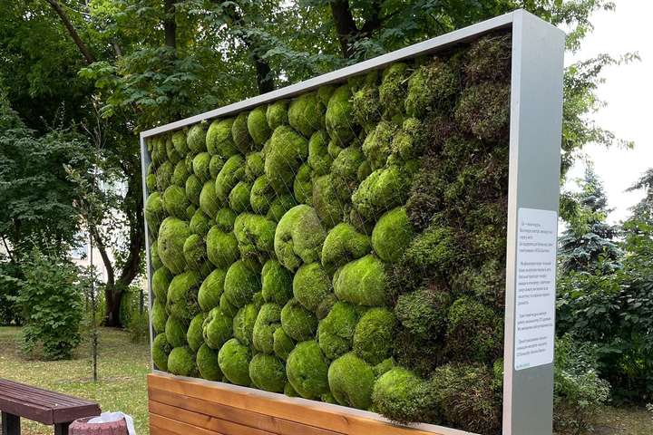

Slide 9
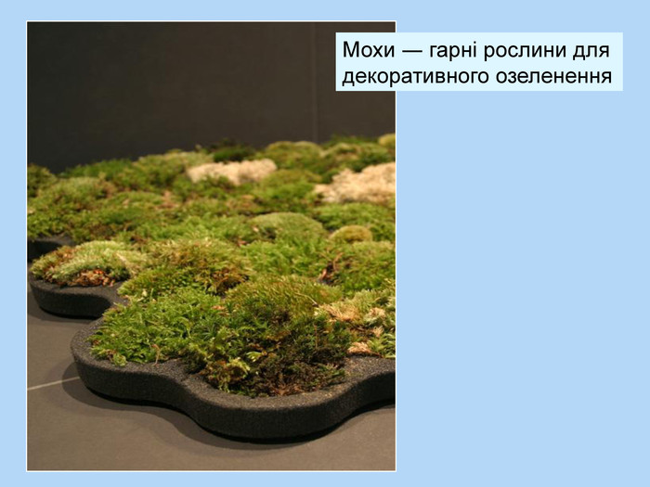

Slide 10
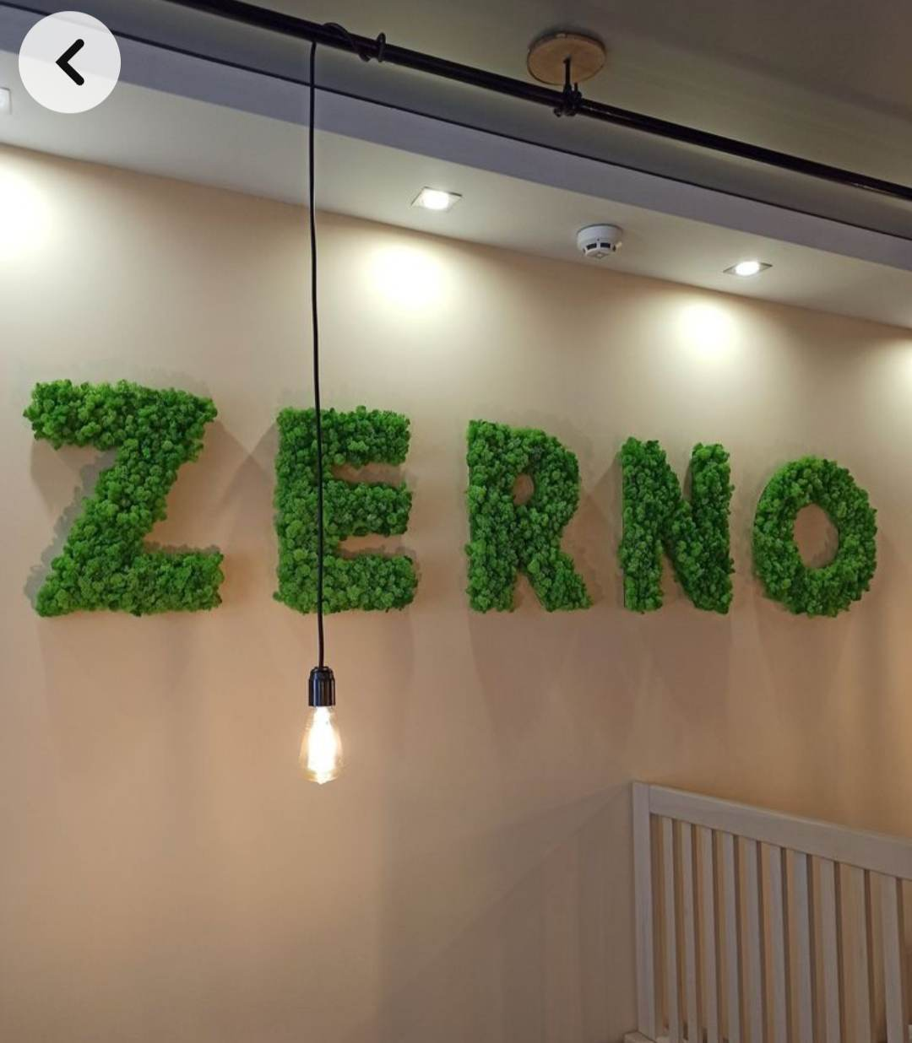
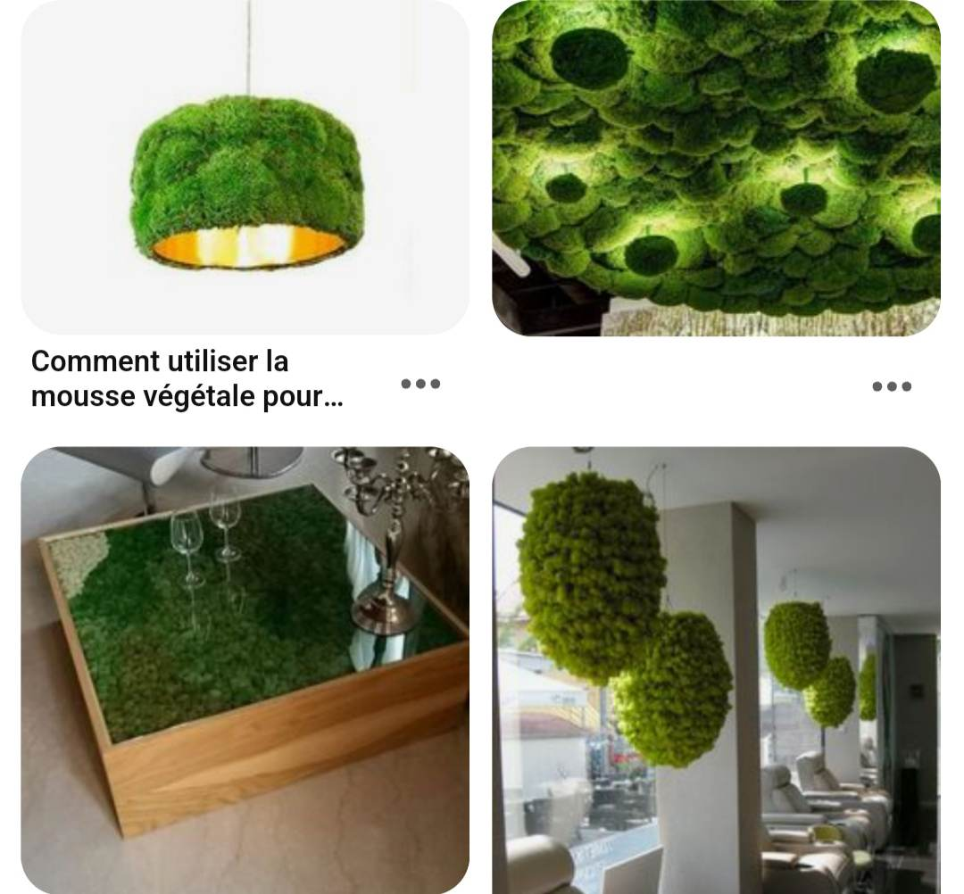

Slide 11
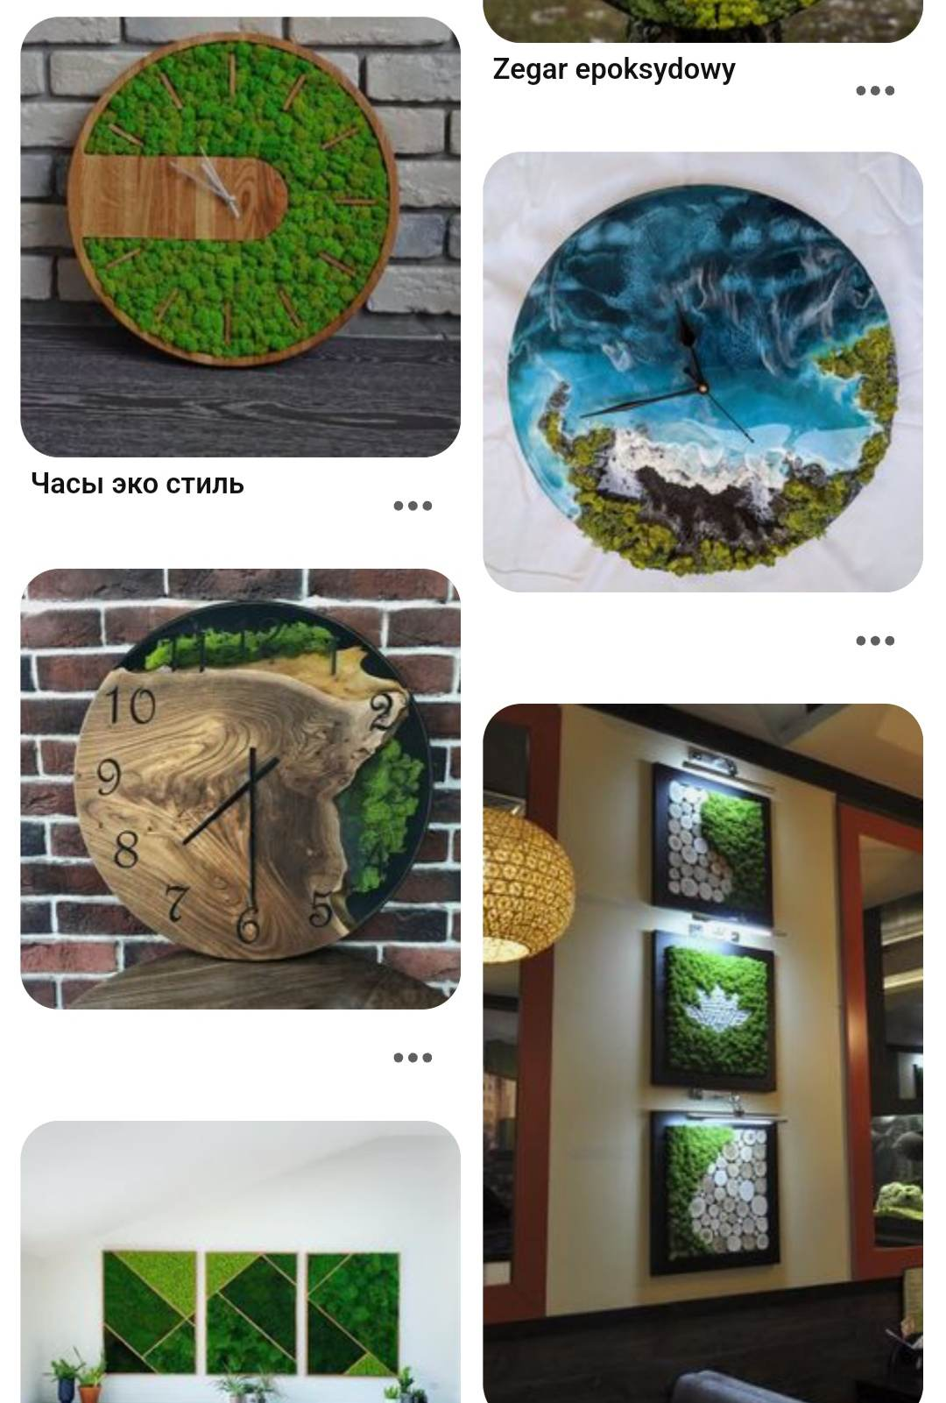

Slide 13
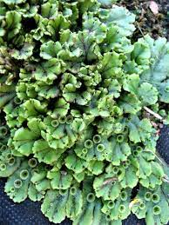
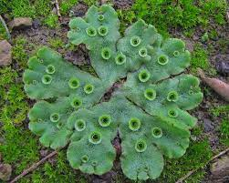

Slide 14
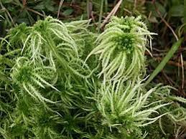
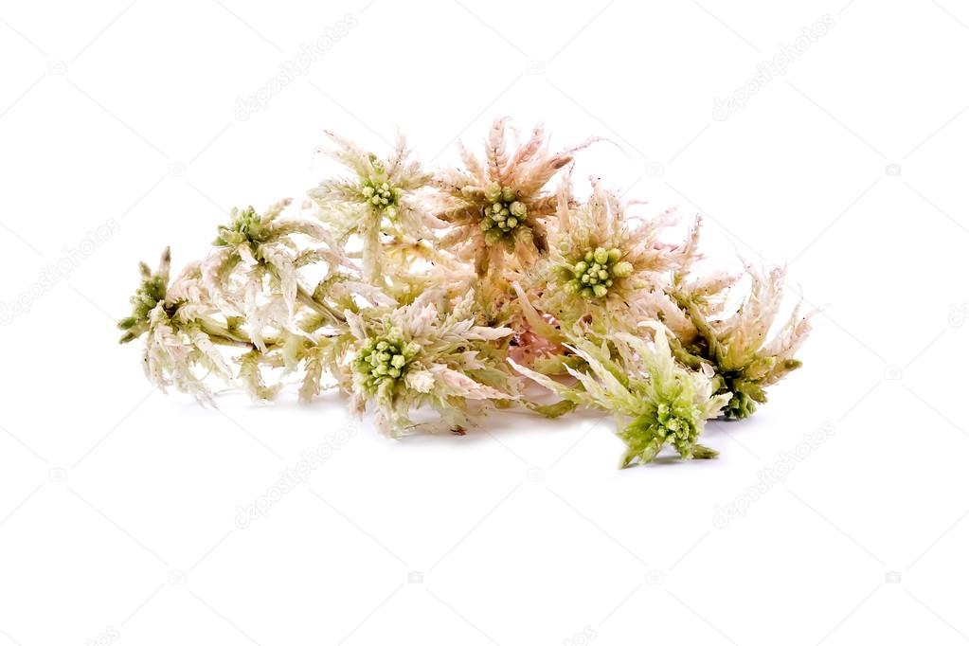
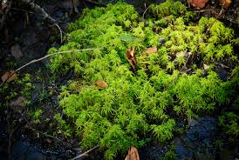

Slide 15
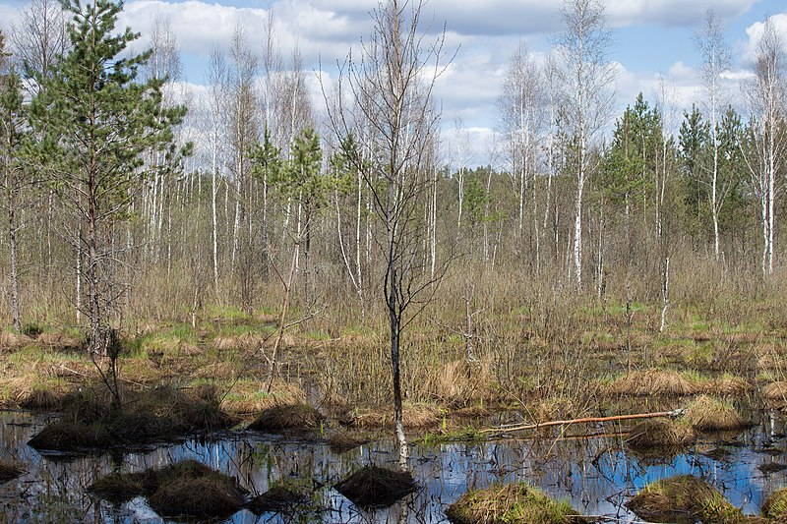

Slide 16
Два етапи життя мохів, так звані покоління. Схеба будови – зозулиний льон. Антеридії - чоловічі; архегонії – жіночі.

Slide 17
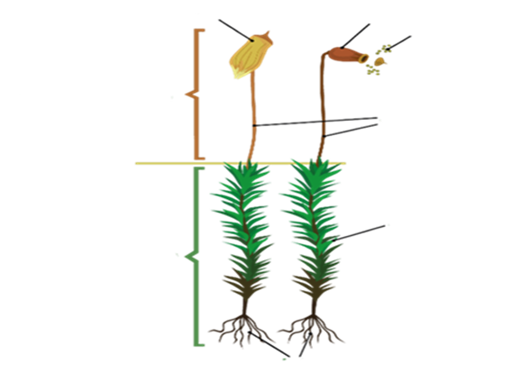
Лабораторне дослідження будови моху
Мета: ознайомитися з будовою мохів.
Обладнання і матеріали: мікроскоп (за можливості), мох зозулин льон (за можливості), лупа, підручник.
Хід роботи:
1)Розгляньте будову мохів на прикладі зозулиного льону;
2)Знайдіть гаметофіт і позначте його на малюнку нижче. Вкажіть особливості стебла гаметофіта (розгалужене воно чи ні) – 1:
________________________________________________________________________________________________________________________________________________________________________________
3)Знайдіть листки на гаметофіті і позначте їх на малюнку нижче, вкажіть розміри та природне забарвлення - 2:
________________________________________________________________________________________________________________________________________________________________________________
4)Знайдіть невеличкі вирости на нижній частині стебла – ризоїди. Розгляньте їх та позначте на малюнку нижче - 3.
5)На верхівці стебла моху знайдіть коробочку на ніжці – це спорогон (нестатеве покоління). Позначте на малюнку нижче – спорофіт, коробочку, ніжку та спори – 4,5,6,7. 6 ( у висновку вкажіть - що таке мохи? що міститься у коробочці? що міститься у спорі?)
1._____________________2.____________________
3._____________________4._____________________
5._____________________6._____________________
7._____________________

Slide 18
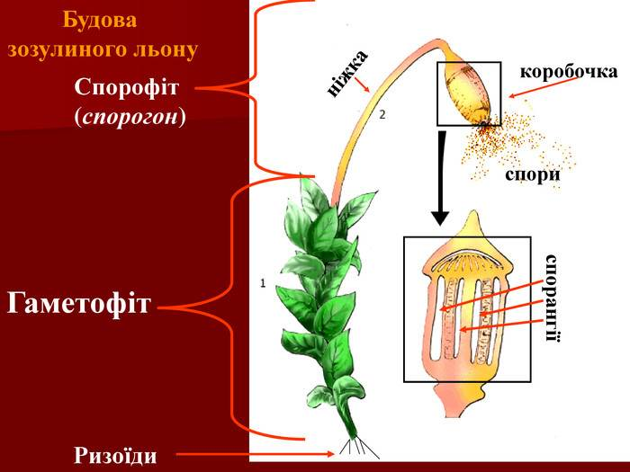

Slide 19
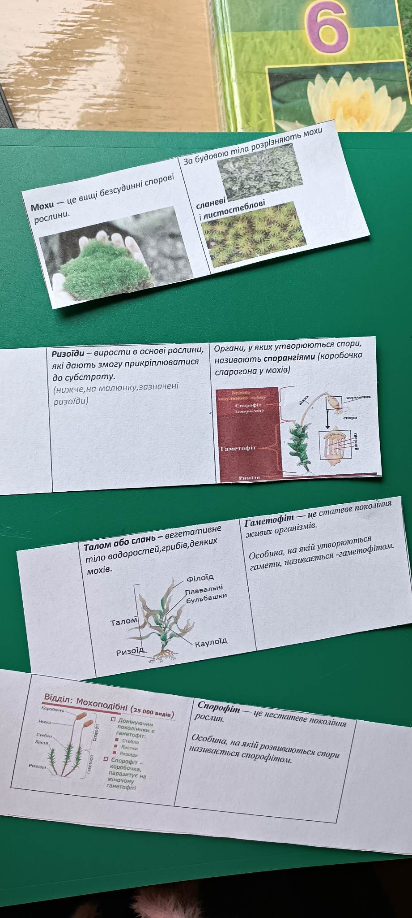
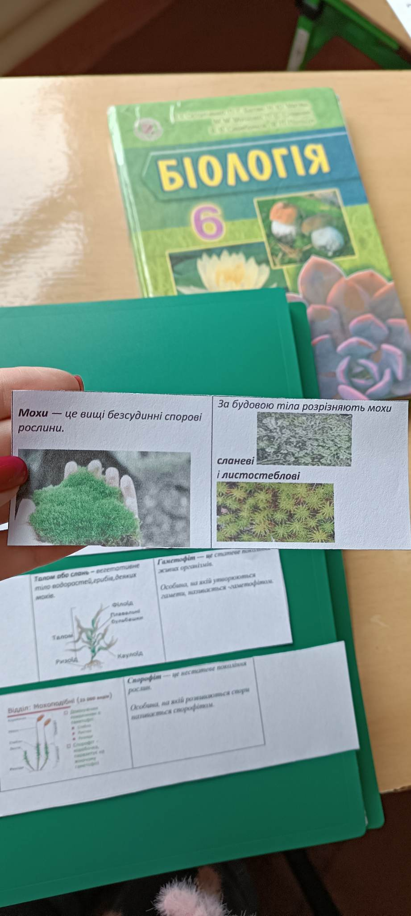

Slide 20
Піктограма «Дай правильне визначення» Що таке мохи?

Slide 21
